Slide 1
Fundação Oswaldo Cruz
Escola Nacional de Saúde Pública Sergio Arouca
Vice Direção de Ambulatório e Laboratório
BALANÇO E PERSPECTIVAS DA VICE DIREÇÃO DE AMBULATORIO E LABORATORIO
2013-2017
Rua Leopoldo Bulhões, 1480 – 3º Andar, Sala 315. Manguinhos. Rio de Janeiro/RJ
CEP.: 21.041-210 Telefone: (21)2598-2942 e-mail:vdal@ensp.fiocruz.br

Slide 2
Vice Direção de Ambulatório e Laboratório
Fundação Oswaldo Cruz
Escola Nacional de Saúde Pública Sergio Arouca
Vice Direção de Ambulatório e Laboratório
ENSP - Instituição de referência para a saúde pública brasileira
ENSP assume papel central no constante aperfeiçoamento do Sistema Único de Saúde (SUS), mediante a qualificação da rede de atenção à saúde e a ampliação do acesso da população aos serviços e insumos de saúde, resultando na interação estratégica das atividades de ensino, pesquisa, atenção em saúde e desenvolvimento de tecnologias.
Desafios:
Resistência para mantermos uma politica PÚBLICA de saúde e consolidação do SUS;
Modelo de atenção à saúde;
Ciência e tecnologia;
Ampliação das vigilâncias sanitária, ambiental e de saúde do trabalhador;
Formação e a qualificação permanentes de quadros profissionais;
Fortalecimento das instâncias de participação e controle social

Slide 3
Vice Direção de Ambulatório e Laboratório
Fundação Oswaldo Cruz
Escola Nacional de Saúde Pública Sergio Arouca
Vice Direção de Ambulatório e Laboratório
Ambulatórios e Laboratórios /ENSP
Campo da saúde e ambiente
Atuação estratégica para o SUS
espaço privilegiado para o ensino e pesquisa na ENSP

Slide 4
Fundação Oswaldo Cruz
Escola Nacional de Saúde Pública Sergio Arouca
Vice Direção de Ambulatório e Laboratório
Histórico:
2006 – Assembleia que aprovou a constituição da Vice - Direção de Serviços Ambulatoriais e Laboratoriais.
2010 -2011-2012- Coordenação de Serviços Ambulatoriais e Laboratoriais
2013- Sala de situação
Nov. 2013 - Portaria GD-ENSP 081/2013, amplia o escopo de atuação da coordenação, e avança com a estruturação da vice-direção como meta.
Elaboração da proposta de estrutura organizacional e governança para a nova vice direção.
Jun- Jul 2015- Assembleia aprova o novo Regimento Interno da Escola e a criação da Vice Direção de Ambulatório e Laboratório.

Slide 5
Fundação Oswaldo Cruz
Escola Nacional de Saúde Pública Sergio Arouca
Vice Direção de Ambulatório e Laboratório
REGIMENTO INTERNO -
VICE DIREÇÃO SERVIÇOS AMBULATORIAIS E LABORATORIAIS
Reuniões Ambulatórios, coordenações
Reuniões com Laboratórios : Coordenações e GT
Reuniões com áreas /setores Biossegurança, Gestão Sustentável e Qualidade
GT Regimento Interno – CD /ENSP –
CD/ENSP – DEPARTAMENTOS/CENTROS/NÚCLEOS e Assembleia 2015

Slide 6
Fundação Oswaldo Cruz
Escola Nacional de Saúde Pública Sergio Arouca
Vice Direção de Ambulatório e Laboratório
Antiga reivindicação de profissionais da ENSP, a VDAL dá mais visibilidade e sustentação ao campo da assistência e da área laboratorial e fortalece a área da vigilância em saúde na Escola. Sua estrutura acumula o processo de trabalho da antiga Coordenação de Serviços, reorganizando sua dinâmica de funcionamento por meio da criação de instâncias especificas para construir uma política integrada das áreas ambulatorial e laboratorial, que são as Coordenações de Ambulatório e de Laboratório.

Slide 7
Fundação Oswaldo Cruz
Escola Nacional de Saúde Pública Sergio Arouca
Vice Direção de Ambulatório e Laboratório
Papel da Vice Direção:
Formular e coordenar diretrizes institucionais integradas aos Departamentos e Centros e promover a articulação entre os diversos setores, com vistas a assegurar o caráter estratégico dos ambulatórios e laboratórios na área da vigilância, atenção à saúde, promoção à saúde, com permanente sintonia com o campo do ensino e pesquisa.
GT Laboratório – Ambulatório – Colegiado da VDAL
Caráter propositivo e deliberativo – capilaridade na formulação das decisões e integração com a qualidade, biossegurança e serviço de gestão sustentável

Slide 8
Fundação Oswaldo Cruz
Escola Nacional de Saúde Pública Sergio Arouca
Vice Direção de Ambulatório e Laboratório
Competências da Vice Direção:
Estimular e promover a qualificação dos serviços ambulatoriais e laboratoriais para garantir competência técnica, e ao alcance designações de referências nacionais e/ou internacionais e certificações, quando pertinente;
Assegurar o desenvolvimento e cumprimento das metas institucionais relativas à gestão ambiental, da qualidade e da biossegurança nas atividades desenvolvidas no âmbito dos ambulatórios e laboratórios da ENSP;
Incentivar a capacitação continuada para os profissionais que trabalham em ambulatórios e laboratórios da ENSP;
Implementar e monitorar as ações de uso e destino de material biológico;
Implementar e monitorar as ações de uso e destino das coleções biológicas, do biobanco e biorepositório

Slide 9
Fundação Oswaldo Cruz
Escola Nacional de Saúde Pública Sergio Arouca
Vice Direção de Ambulatórios e Laboratórios
Reconhecimento da estrutura existente :
Diagnóstico dos laboratórios
16 Laboratórios distribuídos em 4 departamentos e 3 centros :
(1) Centro de Estudos da Saúde do Trabalhador e Ecologia Humana (Cesteh);
(1) Centro de Saúde Escola Germano Sinval Faria (CSEGSF);
(1) Centro de Referência Professor Hélio Fraga (CRPHF)
(8) Departamento de Ciências Biológicas (DCB)
(3) Departamento de Endemias Samuel Pessoa (DENSP)
(1) Departamento de Saneamento e Saúde Ambiental (DSSA)
(1) Departamento de Epidemiologia e Métodos Quantitativos em Saúde (DEMQS)

Slide 10
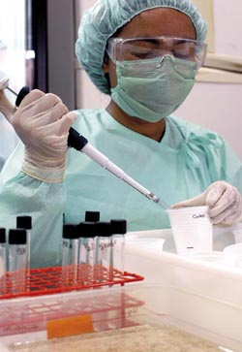
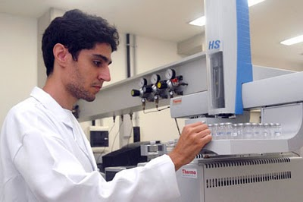
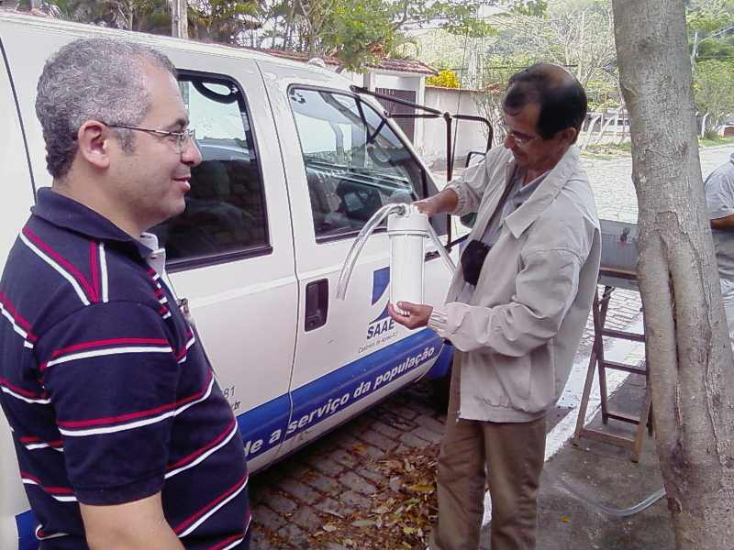
Ensino,Pesquisa,Serviços
Análise de determinantes sociais e biológicos de endemias
Saúde, trabalho e ambiente
Impactos ambientais globais sobre a saúde
Atenção primária em saúde
Toxicologia e saúde ambiental
Saneamento e Saúde Ambiental
TB e outras micobactérias
Exposição a Agentes Químicos, Físicos e Biológicos e
Efeitos Associados na Saúde Humana e Animal
Exposições Ambientais e Avaliação dos
Efeitos no Ciclo de Vida
Avaliação do Impacto sobre a
Saúde dos Ecossistemas
Paleopatologia, Palioparasitologia e
Palioepidemiologia
Patologia Clínica Ambiental e do Trabalho

Slide 11
Fundação Oswaldo Cruz
Escola Nacional de Saúde Pública Sergio Arouca
Vice Direção de Ambulatório e Laboratório
AMBULATÓRIOS :
Centro de Saúde Escola Germano Sinval Faria (CSEGSF),
Criado em 1967 com a finalidade de atender prioritariamente a população moradora no Complexo de Manguinhos, no município de Rio de Janeiro, onde está localizado, e ser campo de ensino e pesquisa para ENSP/Fiocruz. Num período de 50 anos experimentou diversas configurações organizacionais que se transformaram por influência do movimento sanitário e da criação do SUS

Slide 12
Fundação Oswaldo Cruz
Escola Nacional de Saúde Pública Sergio Arouca
Vice Direção de Ambulatório e Laboratório
AMBULATÓRIOS :
Centro de Referência Prof. Hélio Fraga
Ambulatório de Pesquisa Germano Gerhardt (APGG/ENSP/FIOCRIZ)é uma unidade de referência terciária para tuberculose, prestando assistência multidisciplinar aos pacientes portadores de tuberculose multirresistente, casos mais graves da referida doença e de outras micobacterioses para o Município do Rio de Janeiro, Baixada Fluminense e outras regiões do estado.

Slide 13
Fundação Oswaldo Cruz
Escola Nacional de Saúde Pública Sergio Arouca
Vice Direção de Ambulatório e Laboratório
Centro de Estudos da saúde do trabalhador e Ecologia Humana CESTEH
Criado em 1986, como centro de referência para o SUS, na área de saúde do trabalhador e toxicologia;
Oferece serviços de elucidação diagnóstica visando à saúde do trabalhador, integrando a rede nacional e loco - regional de atenção à saúde do trabalhador
Promover e cuidar da saúde do trabalhador, como referência para o diagnóstico neste campo, e desenvolver ensino, pesquisa e tecnologia em saúde do trabalhador e meio ambiente.

Slide 14
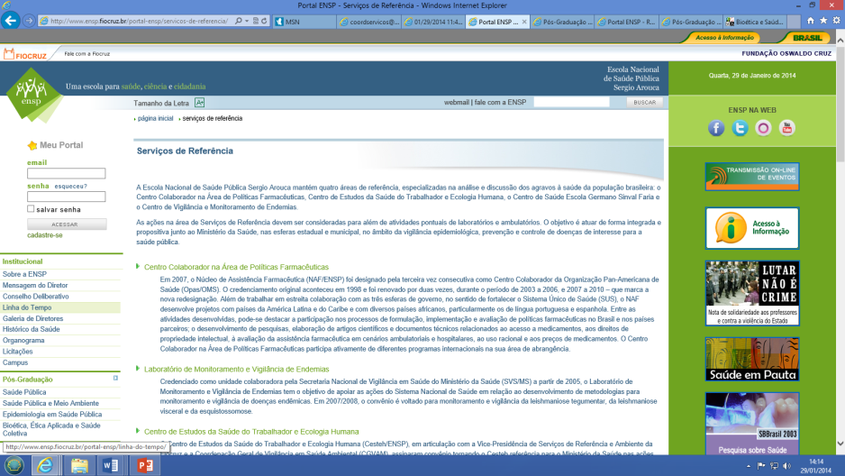
Fundação Oswaldo Cruz
Escola Nacional de Saúde Pública Sergio Arouca
Vice Direção de Ambulatório e Laboratório
Maior visibilidade e transparência
Criação de espaço específico no site Ensp
- Atribuições da Vice Direção
- Espaço específico com o perfil dos
ambulatórios e laboratórios;
Reuniões técnicas (Atas do GT-LAB, GT-QUALI e reuniões da VD);
Documentos e políticas institucionais.

Slide 15
Fundação Oswaldo Cruz
Escola Nacional de Saúde Pública Sergio Arouca
Vice Direção de Ambulatório e Laboratório
Modelo de Gestão- Gestão Coletiva
Gestão do Projeto Teias sob Coordenação do CSEGSF
Articulação para o desenvolvimento de novo modelo de gerenciamento/governança do projeto Teias Escola Manguinhos – Secretaria Municipal de Saúde e Defesa Civil (SMSDC)/Fiocruz,Fiotec e CSEGSF/ENSP
Termo de Acordo de Cooperação Técnica – Ensp e Fiotec 72- 2015 m Aditivo ao Termo – 1 dez 2016 a 30 nov 2018
Integração ao Colegiado do CSGESF
Gestão participativa – reuniões mensais do CGI (Conselho Gestor Interinstitucional) – monitoramento das ações institucionais no território e prestação de contas do Teias

Slide 16
Fundação Oswaldo Cruz
Escola Nacional de Saúde Pública Sergio Arouca
Vice Direção de Ambulatório e Laboratório
Mapeamento da capacidade instalada dos ambulatórios da Escola e identificação das lacunas para melhoria da atenção que acarretam a necessidade de ampliação das parcerias entre as unidades da Fiocruz e a rede de referência do SUS.
Oficina de trabalho com CRPHF, CSEGSF e Cesteh que pactuou proposta de elaboração de projeto para controle da tuberculose em Manguinhos.
Realização do diagnóstico de tuberculose (cultura e baciloscopia) no CSEGSF, agilizando o acesso aos resultados.
Maior integração entre Cesteh e CSEGSF na realização de exames laboratoriais, substituindo a referência específica do Instituto Nacional de Infectologia Evandro Chagas (INI)

Slide 17
Fundação Oswaldo Cruz
Escola Nacional de Saúde Pública Sergio Arouca
Vice Direção de Ambulatório e Laboratório
Carta de Serviço da Fiocruz; integração no Comitê de Qualidade da Escola. Cuidado ao paciente
Representação na Câmara Técnica de Atenção e no GT de Referência e Contrarreferência da Fiocruz;
Relatoria do termo de referência de organização da rede interna de atenção da Fiocruz;
Monitoramento do desempenho dos pactos internos da rede de atenção na Fiocruz;
Interlocução com a VPAAPS para a necessidade de estruturação da rede de referência externa;
Organização de Termo de Parceria INI e Ensp

Slide 18
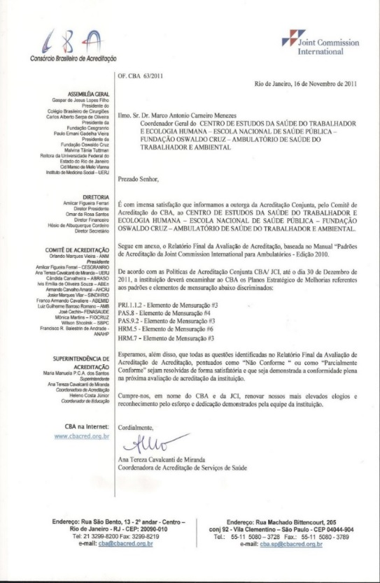
Fundação Oswaldo Cruz
Escola Nacional de Saúde Pública Sergio Arouca
Vice Direção de Ambulatório e Laboratório
“ O Processo de Acreditação como aprendizagem Institucional – Estratégias para garantir os avanços e a melhoria continuada !!!

Slide 19
Fundação Oswaldo Cruz
Escola Nacional de Saúde Pública Sergio Arouca
Coordenação de Serviços Ambulatoriais e Laboratoriais
Política para certificação e recertificação dos Ambulatórios
Viabilização, com a Vice-Presidência de Ambiente, Atenção e Promoção da Saúde (VPAAPS/Fiocruz), de consultoria específica para o Centro de Referência Professor Hélio Fraga (CRPHF) com vistas à preparação do processo de acreditação;
Garantia de suporte financeiro ao processo da avaliação do Cesteh pela Joint Commission International (JCI) e do CSEGSF pela VPAAPS;
Monitoramento e suporte na visita de avaliação da JCI ao Cesteh

Slide 20
Fundação Oswaldo Cruz
Escola Nacional de Saúde Pública Sergio Arouca
Vice Direção de Ambulatório e Laboratório
Política para certificação e recertificação dos Ambulatórios
Monitoramento (auditoria interna) integrado/ compartilhado com os Centros – melhoria continuada evidenciada por Plano de Ação
Rotina de Visitas Prediais
Cronograma de reuniões estabelecido no inicio do ano com pauta comum entre os diversos grupos . Devem ser tratadas questões práticas, reforçando a necessidade da formação das parcerias para todas as situações: capacitações, equipamentos de uso comum, manutenções e outros.
VDDIG/ENSP – articular/fortalecer para estruturar como lócus da Qualidade- SGT, QUALIDADE, INFRA ESTRUTURA, Biossegurança. Orçamento específico na LOA e Fundo Institucional
Harmonização dos indicadores adotados pelos Centros
Ações integradas com outras Unidades da Fiocruz –articulação com VPAAPS/FIOCRUZ.
Articulação com a DIRAC para efetivação das melhorias necessárias ao processo de acreditação.

Slide 21
Fundação Oswaldo Cruz
Escola Nacional de Saúde Pública Sergio Arouca
Vice Direção de Ambulatório e Laboratório
Política para certificação e recertificação dos Ambulatórios
Recertificação do Cesteh em 2015. Primeira outorga foi em 2011
CSEGSF – desligamento do processo de acreditação
CRPHF – duas visitas do CBA em 2016 , perspectiva de visita de certificação em 2017
Formação de novos auditores

Slide 22
Fundação Oswaldo Cruz
Escola Nacional de Saúde Pública Sergio Arouca
Vice Direção de Ambulatório e Laboratório
Implantação e aprimoramento do Sistema Gerenciador de Ambiente Laboratorial (GAL); treinamento do GAL oferecido a todos os laboratórios
Integração ao GT de Vigilância em Saúde da Fiocruz e revisão, com outros representantes da ENSP e de outras unidades, do documento de referência da área, ampliando o enfoque da vigilância inicialmente traçado pela Presidência da Fiocruz
Representação na Câmara Técnica de Laboratórios de Referência da Fiocruz, protagonizando a ampliação do conceito de referência para além de atuação em agravos específicos e reforçando o papel da referência na vigilância em saúde no seu escopo
Mapeamento do parque tecnológico da Ensp
Estabelecimento de diretriz para organização dos laboratórios no uso de plataformas no Colegiado.

Slide 23
Fundação Oswaldo Cruz
Escola Nacional de Saúde Pública Sergio Arouca
Vice Direção de Ambulatório e Laboratório
Comissão Interna para Prevenção de Acidentes do Trabalho da empresa Espaço : Acompanhar as condições de Segurança e Saúde no Trabalho na ENSP, conforme determinado na CLT e NR do Ministério do Trabalho e Emprego
Mapa de riscos ambientais dos laboratórios:
Levantar riscos químicos, físicos, biológicos, ergonômicos e de acidentes dos laboratórios para sinalizar os mesmos aos trabalhadores
Inspeção nos laboratórios utilizando levantamento da gestão sustentável e conhecimento dos trabalhadores

Slide 24
Fundação Oswaldo Cruz
Escola Nacional de Saúde Pública Sergio Arouca
Vice Direção de Ambulatório e Laboratório
Insalubridade e periculosidade:
Elaboração de novos laudos conforme ON-06/2013 MPOG, iniciando por ambulatórios e depois laboratórios, para resolver problemas dos adicionais e posteriormente solicitar exames periódicos
Centros da ENSP visitados e Servidores com pendência tiveram enquadramento, mas não tivemos acesso aos laudos e enquadramentos

Slide 25
Fundação Oswaldo Cruz
Escola Nacional de Saúde Pública Sergio Arouca
Vice Direção de Ambulatório e Laboratório
Implementar Política da Qualidade (PGQ), Biossegurança e de Sustentabilidade Ambiental
Articular e avanço com o Serviço de Gestão da Qualidade e integrado com Biossegurança e Gestão Sustentável da Escola;
Comitê de Qualidade ;
Harmonização e posterior disponibilização de documentos/formulários institucionais, apresentações, bem como todo e qualquer informação no âmbito dos ambulatórios e laboratórios de acordo com a identidade institucional (CCI). Estes serão disponibilizados no sitio institucional, com vistas a promover a capilarização deste procedimento para toda a estrutura organizacional da Escola.

Slide 26
Fundação Oswaldo Cruz
Escola Nacional de Saúde Pública Sergio Arouca
Vice Direção de Ambulatório e Laboratório
Pactuação de Planos da Qualidade:
Auditorias Internas da Acreditação
Benchmarking de biobanco a fim de propor modelo para a ENSP.
Indicadores de Desempenho CCISA- Cesteh
Gestão de equipamentos

Slide 27
Fundação Oswaldo Cruz
Escola Nacional de Saúde Pública Sergio Arouca
Vice Direção de Ambulatório e Laboratório
Reorganização da Central de Esterilização – 2014 – Portaria especifica em 2016 , estabelecendo este dispositivo como um serviço multiusuário.
Produtos: Padronização do procedimento de descontaminação dos resíduos gerados pelos ambulatórios e laboratórios da ENSP para atender as normativas e disposições legais, mapeamos este processo, reforma realizada, aquisição de equipamento . Aguarda Dirac
Orçamento LOA 2017

Slide 28
Fundação Oswaldo Cruz
Escola Nacional de Saúde Pública Sergio Arouca
Vice Direção de Ambulatório e Laboratório
Comissão de Estruturação da Rede de Plataformas Tecnológicas da Ensp –outubro 2015 (CERPT/ENSP)
Definir critérios e propor requisitos para estruturação, finalidade, utilização, quantidade e tipos das plataformas tecnológicas na ENSP; propor diretrizes para aquisição de equipamentos para o parque tecnológico; e pactuar normas e procedimentos para instituição e funcionamento de um Comitê Gestor da Rede de Plataformas na ENSP.
Resultado : promoção do acesso às análises (simples e/ou complexas), uso compartilhado de equipamentos ou conjuntos de equipamentos na Escola e a racionalização do uso dos equipamentos na instituição, visando à boa continuidade de serviços/pesquisas prestados, além da otimização dos custos de manutenção e insumos.
Orçamento na LOA da VDAL em 2017
Comissão de Usuários da Rede de Plataformas Analíticas da Ensp – 007/Fev 2017

Slide 29
Fundação Oswaldo Cruz
Escola Nacional de Saúde Pública Sergio Arouca
Vice Direção de Ambulatório e Laboratório
Sensibilizar a comunidade da ENSP acerca dos modelos (BIOBANCO/BIORREPOSITORIO), sob a égide conceitual e normativa. Ausência de política ENSP de coleta e armazenagem de amostras de origem humana, para fins de Pesquisa;
Seminário:
Apresentar o olhar da segurança e/ou qualidade do armazenamento da Amostra sob o olhar da ética em pesquisa (CEP). Demonstrar as experiências exitosas de instituição externa (INCA) e unidades da Fiocruz (IOC e Biomanguinhos).
Ao final deste processo, debater qual a Diretriz ENSP para este procedimento.

Slide 30
Fundação Oswaldo Cruz
Escola Nacional de Saúde Pública Sergio Arouca
Vice Direção de Ambulatório e Laboratório
ACERVOS BIOLÓGICOS/ENSP :
11 ACERVOS
Divulgação e melhoria das condições dos acervos
Credenciamento institucional- Institucionalização – Densp e CRPHF
Integração e organização politica interna de coleções

Slide 31
Fundação Oswaldo Cruz
Escola Nacional de Saúde Pública Sergio Arouca
Vice Direção de Ambulatório e Laboratório
AGENDAS INCONCLUSAS:
incorporação da Ensp no fluxo da Central de Amostras do Campus Manguinhos situado no INCQS, com vistas a ordenar e melhorar os processos de trabalho interno e se integrar a dinâmica de organização dos serviços da Fundação;
habilitação interna de Serviços de Referência (SR) da Fiocruz - ampliando o conceito de referência para além de atuação em agravos específicos e reforçando o papel da referência na vigilância em saúde;

Slide 32
Fundação Oswaldo Cruz
Escola Nacional de Saúde Pública Sergio Arouca
Vice Direção de Ambulatório e Laboratório
Campus INERu
IOC e Presidência da FIOCRUZ - Acordo Termo de Referência/Projeto, identificando possibilidades de visão de futuro e obras emergências. Aperfeiçoar a utilização do campus INERu dentro de um projeto que envolve outras unidades da FIOCRUZ.
Paralelamente estabelecemos negociações com o Campus Mata Atlântica da FIOCRUZ, em colaboração com outras unidades (ENSP/IOC/INI), para criação de Laboratório de Zoonoses, no Campus Mata Atlântica.
Rua Leopoldo Bulhões, 1480 – 3º Andar, Sala 315. Manguinhos. Rio de Janeiro/RJ
CEP.: 21.041-210 Telefone: (21)2598-2942 e-mail: vdal@ensp.fiocruz.br

Slide 33
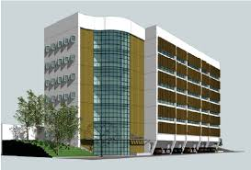
Fundação Oswaldo Cruz
Escola Nacional de Saúde Pública Sergio Arouca
Vice Direção de Ambulatório e Laboratório
Complexo (Polo) de Laboratórios
Esforço institucional para: 1) Viabilização da Construção
2) Mapeamento do processo de trabalho, com vistas à otimização de recursos humanos e materiais;
3) Integração das ações junto a VDDIG/ENSP
Estimular CULTURA INSTITUCIONAL DE INTEGRAÇÃO, OTIMIZAÇÃO de ambientes, processos, utilização de equipamentos e insumos.
Necessidade de modernização dos procedimentos laboratoriais – programa da Qualidade-Biossegurança e Gestão Sustentável;,
Melhoria significativa das condições de trabalho e dos preceitos de segurança
Instituição de grupo para acompanhamento do projeto do Polo de Laboratórios da ENSP. Estabeleceu-se interlocução direta com o setor de arquitetura da Dirac, responsável pela elaboração do projeto do polo, com o intuito de modificar o layout dos laboratórios e, assim, aproximá-los ao máximo do modelo de plataformas tecnológicas.
Projeto concluído no início de maio de 2014 e em seguida ocorreu a licitação para elaboração do projeto executivo. A conclusão do projeto executivo ocorreu em setembro do mesmo ano . Fase de licitação do terreno, concluída em 23 de novembro de 2014. As obras de preparação do solo estavam previstas para iniciar em janeiro de 2015. DIRAC-Presidência. Pendências: licenças.

Slide 34
Fundação Oswaldo Cruz
Escola Nacional de Saúde Pública Sergio Arouca
Vice Direção de Ambulatório e Laboratório
PLANO ANUAL: PLANEJADO x EXECUTADO – VDAL 2015
Despesas | PLANEJADO | EXECUTADO | %
PERMANENTE | R$ 155.354,00 | R$ 0,00 | 0%
DIÁRIAS | R$ 500,00 | R$ 500,00 | 100%
PASSAGENS | R$ 800,00 | R$ 0,00 | 0%
TERCERIZAÇÃO | R$ 85.034,80 | R$ 85.034,80 | 100%
P. F. | R$ 30.000,00 | R$ 0,00 | 0%
Serv.Graficos | R$ 1.650,00 | R$ 1.650,00 | 100%
Mat. Consumo | R$ 4.786,00 | R$ 4.786,00 | 100%
P.J. | R$ 1.108,00 | R$ 1.108,00 | 100%
TOTAL | R$ 279.232,80 | R$ 93.078,80 | 33%

Slide 35
Fundação Oswaldo Cruz
Escola Nacional de Saúde Pública Sergio Arouca
Vice Direção de Ambulatório e Laboratório
-

Slide 36
Fundação Oswaldo Cruz
Escola Nacional de Saúde Pública Sergio Arouca
Vice Direção de Ambulatório e Laboratório
PLANO ANUAL: PLANEJADO x EXECUTADO – VDAL 2016
Despesas | PLANEJADO | EXECUTADO | %
CONSUMO | R$ 1.553,43 | R$ 0,00 | 0%
PERMANENTE | R$ 140.322,29 | R$ 140.322,29 | 100%
DIÁRIAS | R$ 500,00 | R$ 500,00 | 100%
PASSAGENS | R$ 800,00 | R$ 1.559,63 | 195%
HP | R$ 3.435,00 | R$ 3.435,00 | 100%
CORREIOS | R$ 1.000,00 | R$ 675,00 | 68%
TELEFONIA | R$ 3.000,00 | R$ 0,00 | 0%
TERCERIZAÇÃO | R$ 64.814,52 | R$ 69.857,43 | 108%
P. F. | R$ 30.000,00 | R$ 0,00 | 0%
TOTAL | R$ 245.425,24 | R$ 216.349,35 | 88%
-

Slide 37
Fundação Oswaldo Cruz
Escola Nacional de Saúde Pública Sergio Arouca
Vice Direção de Ambulatório e Laboratório
-

Slide 38
Fundação Oswaldo Cruz
Escola Nacional de Saúde Pública Sergio Arouca
Vice Direção de Ambulatório e Laboratório
DESPESAS | PLANEJADO | %
TERCERIZAÇÃO | R$ 96.576,75 | 57,20
DIÁRIAS | R$ 500,00 | 0,29
PASSAGENS | R$ 800,00 | 0,47
P. JURIDICA (plataformas R@ 60.000,00 e Central de Esterilização R$ 10.000,00) | R$ 70.000,00 | 41,46
CORREIOS | R$ 59,28 | 0,06
TELEFONIA | R$ 891,71 | 0,52
TOTAL CUSTEIO | R$ 168.827,74 | 100,00
-

Slide 39
Fundação Oswaldo Cruz
Escola Nacional de Saúde Pública Sergio Arouca
Vice Direção de Ambulatório e Laboratório
 | DESPESAS FUNDO ENSP
2013 | 2014 | 2015 | 2016 | TOTAL
R$ 25.230,19 | R$ 57.400,34 | R$ 75.894,88 | R$ 450,00 | R$ 158.975,41
FONTE: Assessoria Institucional

Slide 40
Fundação Oswaldo Cruz
Escola Nacional de Saúde Pública Sergio Arouca
Vice Direção de Ambulatório e Laboratório
Planos de Qualidade programados para 2017
Planejamento Tátil da Vdal
Mapeamento dos processos da central de Esterilização;
Indicadores de Performance para as Plataformas
Indicadores da Acreditação
-

Slide 41
Fundação Oswaldo Cruz
Escola Nacional de Saúde Pública Sergio Arouca
Vice Direção de Ambulatório e Laboratório
l
DESAFIOS E PERSPECTIVAS:
Potencializar a integração das atividades laboratoriais e dos ambulatórios, como estratégia para ampliar a capacidade nacional de vigilância em saúde, por meio da produção de conhecimentos, metodologias e modelos de intervenção, e mediante parcerias nacionais e internacionais.
Rede de serviços, pesquisa e ensino: Agregar, de forma multidisciplinar, laboratórios e pesquisadores em função de temas e problemas de saúde a serem enfrentados
Qualidade, Gestão Sustentável e biossegurança: Aprimorar a qualificação dos diversos setores para atender às exigências nacionais e internacionais quanto à gestão da qualidade ambulatorial e laboratorial, gestão da biossegurança e gestão ambiental e saúde do trabalhador.
Estruturação dos acervos e Promover a organização de coleções biológicas com os acervos das amostras dos serviços, que representam um potencial importante para a pesquisa na Fiocruz e na própria ENSP
Centro Colaborador em Saúde e Meio Ambiente da Organização Mundial da Saúde (WHO):
Propor política institucional para atuação de forma integrada.

Slide 42
Fundação Oswaldo Cruz
Escola Nacional de Saúde Pública Sergio Arouca
Vice Direção de Ambulatório e Laboratório
DESAFIOS E PERSPECTIVAS:
Construção do Polo de Laboratório
Organização da rede interna e externa de saúde.
Monitoramento do desempenho dos pactos internos da rede de atenção na Fiocruz e nossa integração interna,
Melhoria do sistema de informação:
Implantação do GAL nos laboratórios com o módulo de pesquisa;
Produção e indicadores dos serviços ambulatoriais e laboratoriais;
Certificar os Ambulatórios dos três Centros da ENSP/Melhorar continuamente o atendimento da população e otimizar o trabalho realizado. Treinamento nos protocolos de certificação, auditorias periódicas, implementação da infra estrutura solicitada
l

Slide 43
Fundação Oswaldo Cruz
Escola Nacional de Saúde Pública Sergio Arouca
Vice Direção de Ambulatório e Laboratório
l
DESAFIOS E PERSPECTIVAS:
Gestão de equipamentos de grande porte aquisição e manutenção baseado na experiência validada no Cesteh .
Organização do processo de contratação de manutenção preventiva, corretiva e calibração de equipamentos/instrumentos com recursos internos na Fiocruz (Dirac, INCQS e Bio) e contratos específicos com recursos LOA, ampliando o escopo do serviços realizados.
Núcleo de Segurança do Paciente – RDC Anvisa 2013

Slide 44
Política de extensão da ENSP
Regimento Interno da Escola:
Desenvolvimento de atividades de prestação de serviços e cooperação técnico-científica no campo da saúde à população, entidades da sociedade civil, governamentais e privadas, e participando da formação, coordenação e execução da política nacional de saúde e das políticas de ensino e de pesquisa em saúde pública e áreas afins”.
Objetivo: Manter a instituição constantemente em aprendizado capaz de aprimorar sempre a sua capacidade de, em diálogo com a sociedade, combinar suas ações de forma a ampliar cada vez mais o efeito positivo de seu trabalho no fortalecimento de processos educacionais, culturais e políticos produtores da Saúde Coletiva e da Saúde Pública.

Slide 45
AGRADECIMENTOS
Mapeamento dos resíduos

